Slide 1
Санитарно-гигиенические нормы при работе с ПК

Slide 2
Многочисленные пользователи ПК часто забывают, а порой, и просто не знают о том, что длительная работа за компьютером негативно сказывается на многих функциях нашего организма. А именно на:
1
ВНД (высшей нервной деятельности)
эндокринной, иммунной и репродуктивной системах
2
на зрении и костно-мышечном аппарате человека
3

Slide 3
Что это может означать для простого человека?
И можно ли от этого защититься?

Slide 4
Наибольший вред здоровью пользователя наносят устройства ввода-вывода:
монитор
клавиатура
мышь

Slide 5
Компьютер (особенно монитор) является источником:
Электро-статического поля
Излучения оптического диапазона (ультрафиолетового, инфракрасного и видимого света)
Рентгенов-ского излучения
Электромагнитных излучений в низкочастотном, сверхнизкочастотном и высокочастотном диапазонах (2 Гц - 400 кГц)
A
B
C
D

Slide 6
Во время работы компьютера лучевая трубка видеомонитора создает ионизирующее (рентгеновское) излучение.
Однако в современных мониторах оно незначительно, так как надежно экранизируется и сравнимо с естественным радиационным фоном.

Slide 7
Для того чтобы наиболее полно оценить состояние компьютерной техники определен комплекс критериев оценки качества ПЭВМ:
Структура оценки
1
год выпуска и производитель
год выпуска и производитель
наличие на компьютере (или в его документации) информации о соответствии международным стандартам MPR и ТСО
2
информация о
MPR и ТСО
сертификат
безопасности
наличие сертификата безопасности ГОСТ Р (или информации на компьютере о прохождении им данной сертификации)
3
наличие гигиенического сертификата
наличие гигиенического сертификата Госсанэпиднадзора Минздрава
4

Slide 8
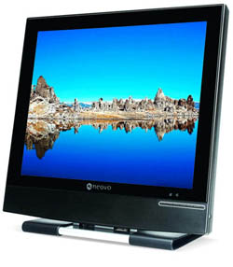
ЖК мониторы
ЖК-мониторы можно назвать почти «зелеными» устройствами, сберегающими здоровье людей.
Без особых опасений за здоровье с ними могут работать и женщины, и дети.
Notes:
Content Layouts

Slide 9
ЖК мониторы
Работа с дисплеем предполагает, прежде всего, визуальное восприятие отображенной на экране монитора информации, поэтому значительной нагрузке подвергается зрительный аппарат работающих с ПК.
Notes:
Content Layouts

Slide 10
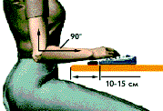
Работа с клавиатурой
Интенсивная работа с клавиатурой вызывает болевые ощущения в локтевых суставах, предплечьях, запястьях, в кистях и пальцах рук.

Slide 11
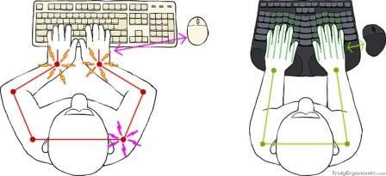
Работа с клавиатурой
Эргономичные клавиатуры - это клавиатуры поделенные на две части, обычно изогнутые и развернутые вовне таким образом, что пользователю волей-неволей приходится раздвигать руки и расставлять локти.

Slide 12
Работа за компьютером
Как влияет работа за компьютером на зрение?
Вредное влияние компьютера на зрение, прежде всего, связано с быстрым утомлением глаз.
Notes:
Content Layouts

Slide 13
Работа за компьютером
На зрение при работе за компьютером влияют несколько факторов:
активный контраст монитора, поскольку он не зависит от источника освещения;
неподвижность внутреглазных мышцы, при этом, только их динамичность приводит к расслаблению;
нагрузка зрения, связанная с длительной сосредоточенностью;
дискомфорт от бликов на мониторе или от предметов обстановки, которые влияют на усталость шеи, спины, плеч;
нарушение мигания и слезоточения пересушивает глаза, и они становятся уязвимыми для заболеваний.
Notes:
Content Layouts

Slide 14
Работа за компьютером
Что такое «компьютерный зрительный синдром»?
Термин компьютерный зрительный синдром – появился в офтальмологической литературе сравнительно недавно. Он объединяет жалобы пациентов, связанные с длительной работой за компьютером. Симптомы могут быть связаны с нарушением зрения и ощущениями в глазах.
Notes:
Content Layouts

Slide 15
Работа за компьютером
Первые включают:
нарушение остроты зрения (затуманивание);
замедление фокусировки зрения (просмотр ближних и дальних предметов);
раздвоение предметов; быстрая утомляемость при обычном чтении.
Notes:
Content Layouts

Slide 16
Работа за компьютером
Вторые проявляются в следующем:
жжение в глазах; песок под веками (сухость);
боли в области глазниц и лба;
боль при движении глаз; покраснение глазных яблок.
Notes:
Content Layouts

Slide 17
Работа за компьютером
Как можно обезопасить глаза?
Повышать безопасность при работе за компьютером необходимо по трем направлениям:
совершенствование графических средств вывода информации;
правильная организация труда за компьютером;
приспособления органов зрения.
Notes:
Content Layouts

Slide 18
Работа за компьютером
Совершенствовать мониторы, конечно, обязаны производители техники, которые давно знакомы с данной проблемой. Однако и пользователь должен уделять внимания технической части при выборе монитора:
выбирать монитор с наибольшим разрешением, более быстрой частотой смены кадров, - выбирать средство с жидкокристаллическими платами;
пользоваться ноутбуком;
использовать все функции настройки изображения.
Notes:
Content Layouts

Slide 19
Работа за компьютером
Чтобы сделать работу за компьютером безопасной необходимо:
придерживаться расстояния около 70 см от лица до монитора;
смотреть на экран нужно сверху вниз (расположение на 10 градусов ниже центра зрения);
освещение в комнате должно смягчать блики от монитора (в сумерках необходим мягкий свет, монитор должен находиться перпендикулярно источнику света); каждый полчаса отрываться от монитора и смотреть на крупные предметы, проводить гимнастика глаз (закрывание).
Notes:
Content Layouts

Slide 20
Работа за компьютером
Неподвижная и напряженная поза оператора, в течение длительного времени прикованного к экрану монитора, приводит к усталости и возникновению болей в позвоночнике, шее, плечевых суставах.
Notes:
Content Layouts

Slide 21
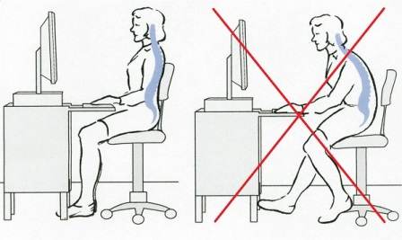
Работа за компьютером
Во время работы за компьютером необходимо соблюдать правильную осанку.
Notes:
Content Layouts

Slide 22
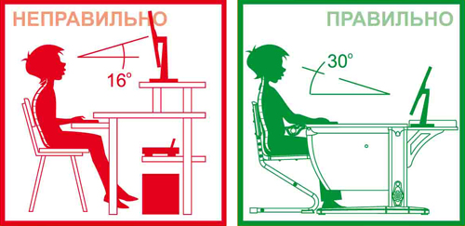
Работа за компьютером
Во время работы за компьютером необходимо соблюдать правильную осанку.
Notes:
Content Layouts

Slide 23
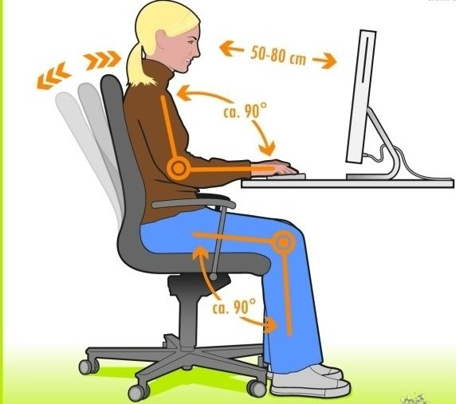
Работа за компьютером
Во время работы за компьютером необходимо соблюдать правильную осанку.
Notes:
Content Layouts

Slide 24
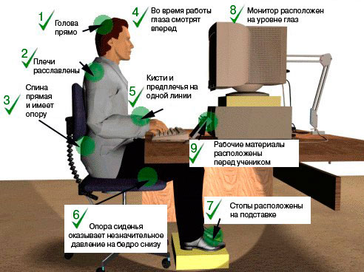
Работа за компьютером
Notes:
Content Layouts

Slide 25
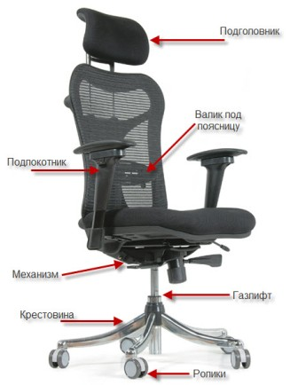
Рабочее место
Основные требования к конструкции кресла:
оно должно обеспечивать равномерность распределения сил тяжести частей тела на опорные поверхности во избежание статического напряжения больших мышечных групп и позвоночного столба.
Notes:
Content Layouts

Slide 26
Рабочее помещение
Помещение во время работы с компьютером должно быть хорошо освещено. Освещение в помещениях ПК должно быть смешанным: естественным, - за счет солнечного света, - и искусственным.
Запрещается работа с компьютером в темном или полутемном помещении!!!
Notes:
Content Layouts

Slide 27
Рабочее помещение
Рабочее место с ПК должно располагаться по отношению к оконным проемам таким образом, чтобы естественный свет падал сбоку, предпочтительнее слева.
Следует избегать большого контраста между яркостью экрана и окружающего пространства. Оптимальным считается их выравнивание.
Notes:
Content Layouts

Slide 28
Рекомендации
Не рекомендуется работать за ПК больше двух часов подряд без перерыва. Симптомы CVS (СКС – синдрома компьютерного стресса) у части пользователей обнаруживаются через 2 ч. непрерывной работы перед экраном, у большинства – через 4 ч. и практически у всех – через 6 ч.
Notes:
Content Layouts

Slide 29
Рекомендации
СКС проявляется головной болью, воспалением слизистой оболочки глаз, повышенной раздражительностью, вялостью и депрессией, сонливостью, утомляемостью, непроходящей усталостью (даже после отдыха), головными болями, болями в разных частях тела, нарушением визуального восприятия, ухудшением сосредоточенности и работоспособности.
Notes:
Content Layouts

Slide 30
Рекомендации
В процессе работы по возможности, чтобы уменьшить отрицательное влияние монотонности, следует менять тип и содержание деятельности.
Через каждые 45 – 60 минут следует устраивать перерывы продолжительностью 10 – 20 минут, во время которых рекомендуется выполнять комплексы физических упражнений.
Notes:
Content Layouts

Slide 31
Рабочее помещение
Нельзя работать при плохом самочувствии и перед сном. Это разрушает нервную систему, нарушает сон!!!
Notes:
Content Layouts

Slide 32
Рекомендации
Хотя картина воздействия компьютеров на организм человека, описанная выше, выглядит довольно мрачной, нужно помнить, что подобные последствия возможны лишь в случае абсолютного игнорирования мер безопасности и гигиенических норм
Notes:
Content Layouts

Slide 33
Рекомендации
Профилактические и оздоровительные методики и технологии отечественных и зарубежных авторов позволят свести к минимуму негативное воздействие компьютера на Ваше здоровье, сделать работу на ПК приятным и увлекательным занятием.
Notes:
Content Layouts

Slide 34
Информационные ресурсы
Г. Демирчоглян, Человек у компьютера: как сохранить здоровье, М.: ТЕРРА-книжный клуб, 2001.
Энциклопедия для детей. Т. 22. Информатика. М.: , изд. «Аванта+, 2004.
Иллюстрации из журналов: КомпьюАрт, Kosmopolitan, Компьютер Пресс.
Использовалась презентация «Человек у компьютера: как сохранить здоровье?»
Notes:
Content Layouts

